Slide 1

Jogging mathématique
5e année
Thème 1

Slide 2
CONSIGNE
Fais le Jogging mathématique dans ton cahier jaune. N’oublie pas d’indiquer de quelle section il s’agit afin de faciliter la correction.
Exemple: Section 1
Section 2
…

Slide 3
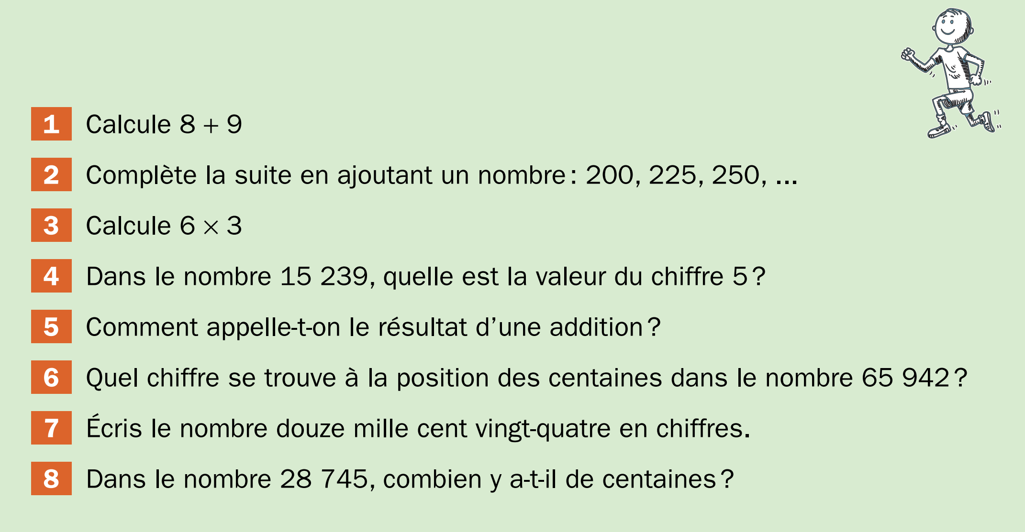
SECTION 1

Slide 4
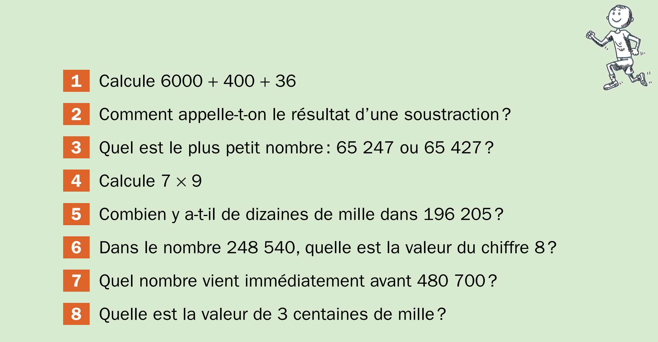
SECTION 2

Slide 5
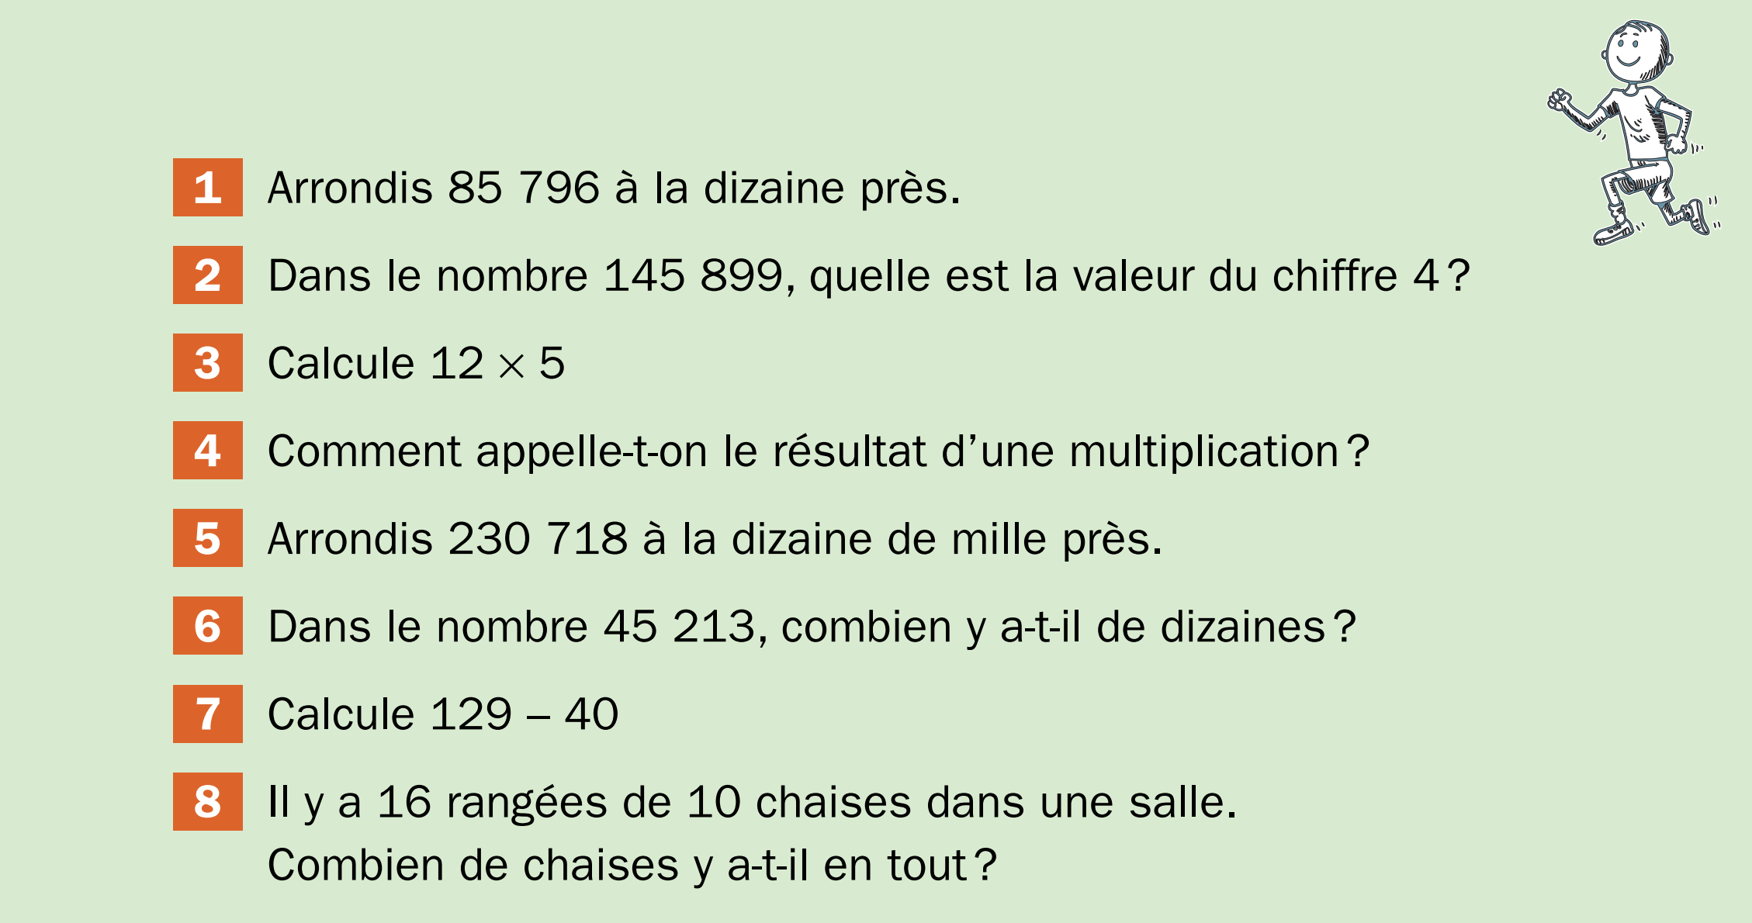
SECTION 3

Slide 6
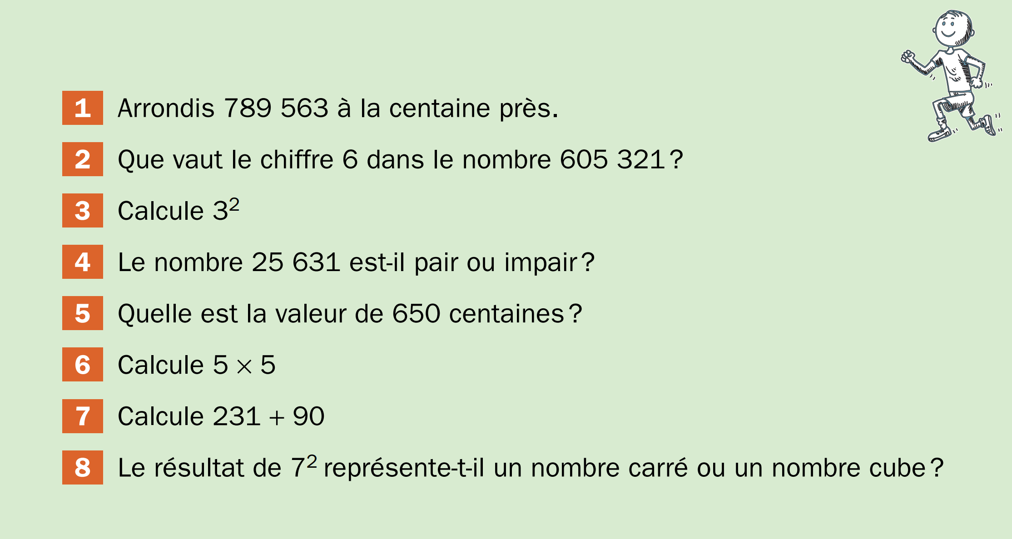
SECTION 4

Slide 7
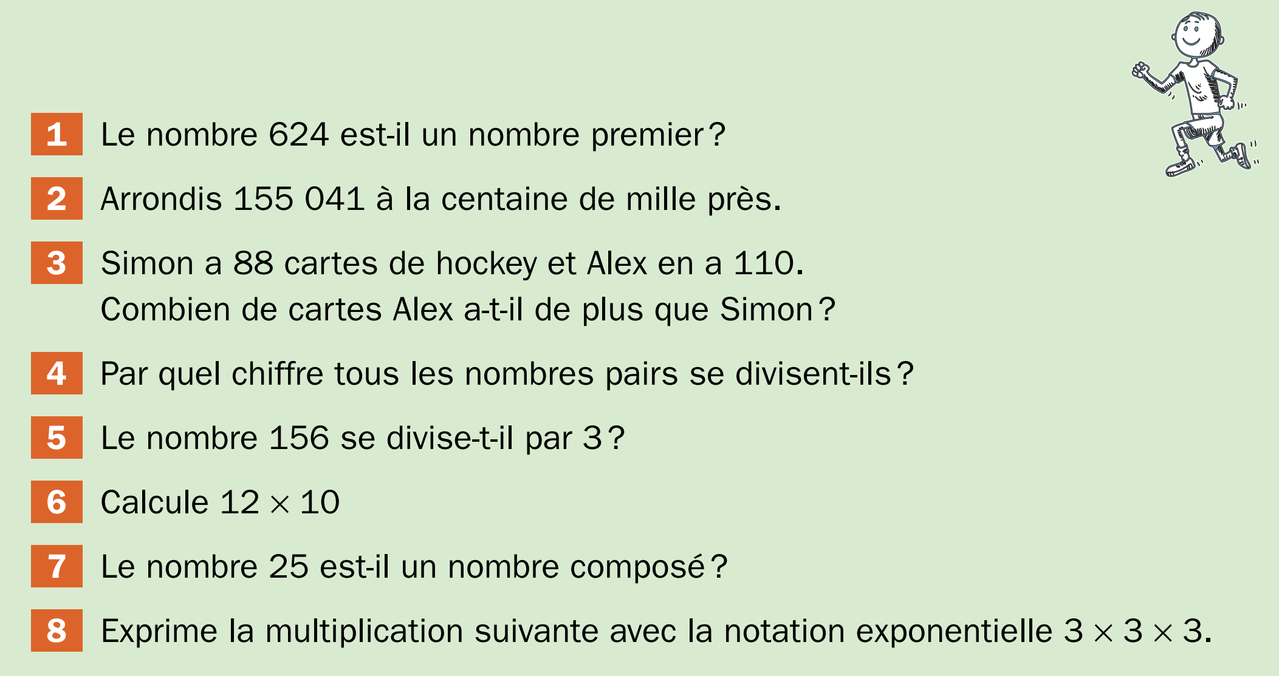
SECTION 5

Slide 8
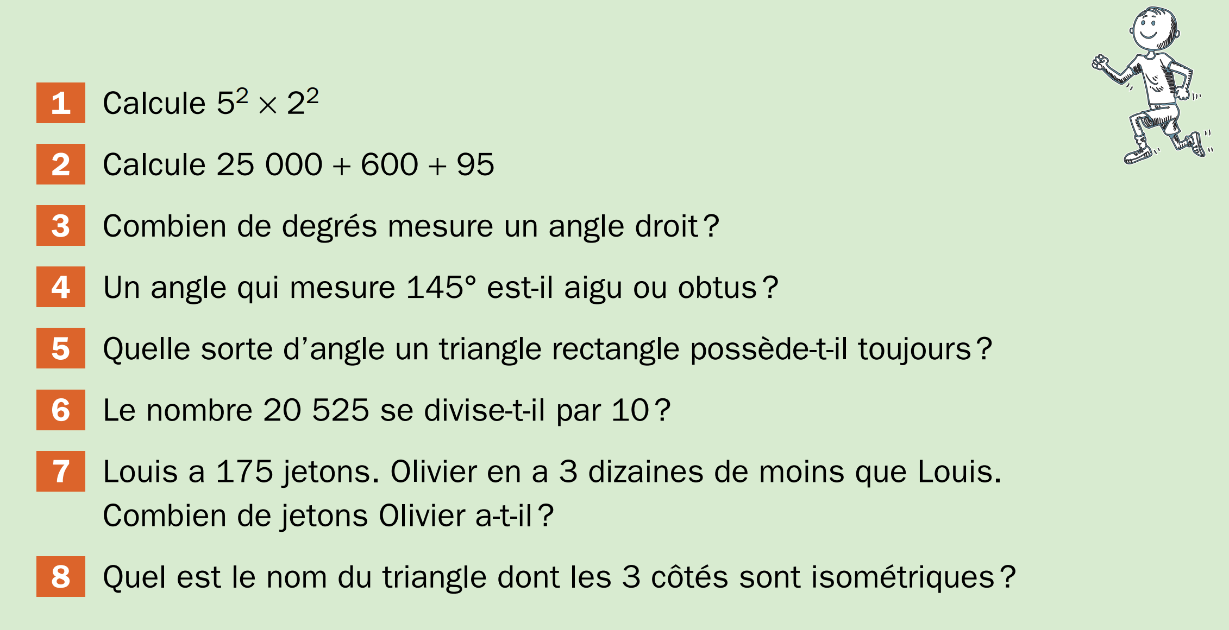
SECTION 6

Slide 9
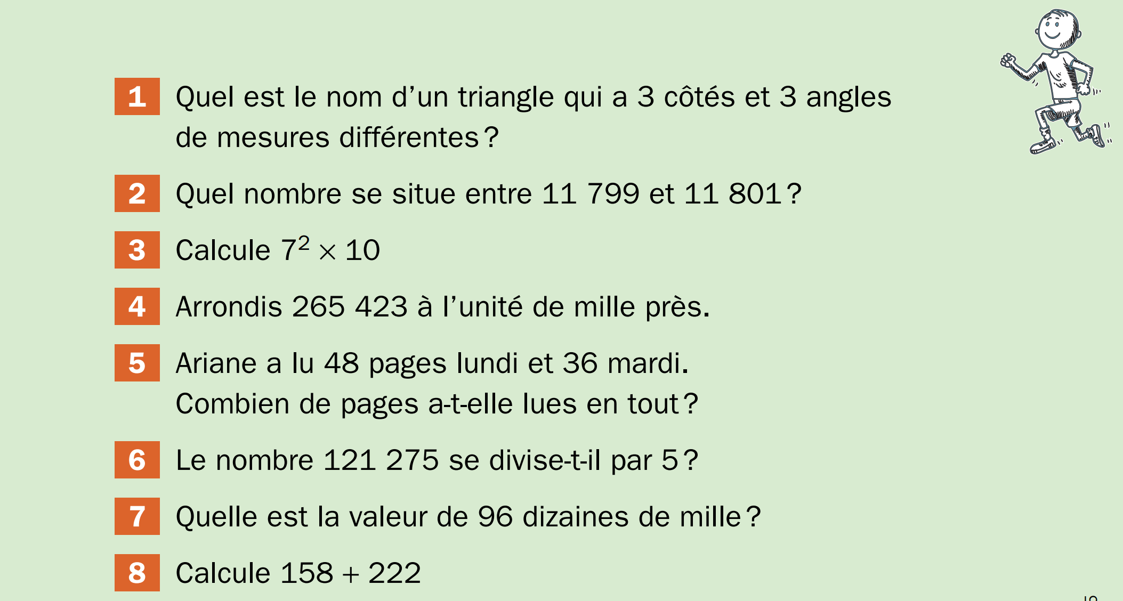
SECTION 7

Slide 10
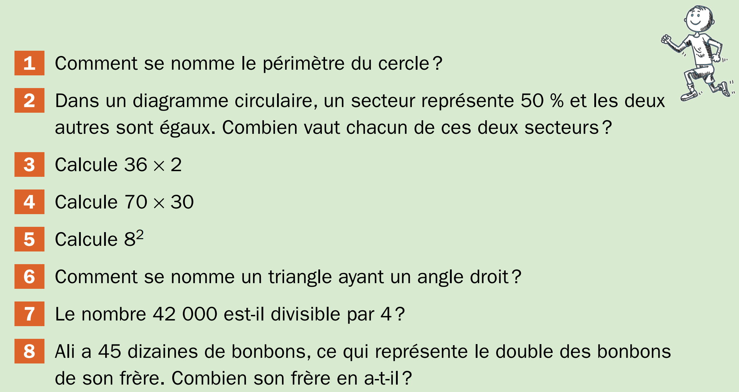
SECTION 8

